Slide 1
プロダクト企画 要員管理プラットフォーム
2025/12/19 鈴木航

Slide 2


課題
SES事業において、要員と案件のマッチングに課題が存在する。
良い要員が見つからない
案件会社
良い案件が見つからない
要員会社
要因として以下理由から SESネットワーク*でのマッチングが十分行えていないこと が挙げられる
経歴書と面談によるの事前評価が難しく、現場とのアンマッチが起きやすい
専門知識を起きやすい選考及び面談による選考が必要で、Eメールを使った人力作業によって行われている
これらのやり取りが多数関係者間で行われるため機会損失が発生している
仲介
会社
仲介
会社
* SESネットワークとは案件/要員の募集/提案を行うための繋がりを指す。多重下請け構造から情報網が複雑化している。
案件
会社
要員
会社
仲介
会社
仲介
会社
SESネットワークのイメージ

Slide 3

ソリューション
↓導入前のイメージ
案件会社
募集
仲介会社
募集
要員会社
要員管理プラットフォームを展開し、
・会社間でのフォロー関係 ・自社の持つ案件/要員情報の公開 ・要員の経歴と評価等実績の記録と閲覧 ・案件会社からの直接オファー
という機能を提供する
各社が本サービスを利用しフォロー関係を結ぶことにより、情報伝達の手間が削減され機会損失が軽減される
イメージは右図の通り
導入前）手間が多く要員の評価も不明 導入後）要員の評価を見て直接オファーが可能
提案
提案
営業
契約関係
営業
契約関係
営業
募集
提案
承諾
推薦
PM
面談
SE
承諾
↓導入後のイメージ
協力要員
公開
自社要員
公開
案件会社
仲介会社
要員会社
営業
フォロー関係
営業
フォロー関係
営業
★★★
評価や実績の確認・直接オファー・評価が可能
PM
SE
要員管理PF
要員管理PF
要員管理PF

Slide 4
下請け構造とターゲット
以下の下請け構造をモデルとした場合、二次請け会社、仲介会社、要員会社がターゲットとなる
エンド ユーザー
元請け(案件)会社
二次請け(案件)会社
仲介会社
要員会社
発注の流れ(例)
請負
パートナーを体制で参画させるため、マッチングへの課題感が薄い
そのため他機能によるアプローチが必要な上、大手ベンダはツール導入自体のハードルも高いため直近のターゲットにはならない
要員を個別に見て選定を行うが、マッチングの手間が多く、リスクも高い
PMでは処理しきれず営業が付くが、その営業稼働がコスト
本プロダクトの買い手側となる
案件/要員情報を転送してマッチングの中抜きを狙うモデルの会社
大量の情報が届いており、機会損失も多く発生している
SESネットワークの構成に欠かせないためターゲットに含める
待機が赤字に直結するためマッチングに高いニーズを持つ
また中抜きの影響を避けるため、より上流会社と取引したい
本プロダクトの売り手側となる
SES(体制)
SES(個別)
SES(個別)

Slide 5
マッチング構造と要石
市場価値の高い「二次請け(案件)会社」にマッチングコストとマッチングリスクが集中する構造になっている
バリュー効率(*1)・ネットワーク効果(*2)の両面で「二次請け(案件)会社」が本プロダクトの要石(*3)である
＝(*1)ソリューションが響きやすいかつ(*2)集客性の高いユーザー群なので、(*3)ここにリソース集中すべき
大
より上位の会社と繋がりたい
小
市場価値
重要
募集要項展開
募集要項把握
経歴書配信
経歴書配信
元請け会社
二次請け会社(PM)
仲介会社
要員会社(SE)
経歴書確認
面談
面談
コスト
マッチング判断
要員マッチングまでを
サービスとして二次請けに要求
専門知識を持たないため
情報を転送するのみ
現場リカバリ
交代要員の調達
マッチングの権限を持たないため
情報を配信するのみ
交代要員の調達
リスク
ポジションと専門性から
マッチングコスト/リスクが集中

Slide 6
体験と価値
本プロダクトの体験と価値は以下となる想定である。
Step1：「案件会社が簡単に要員にリーチできる」体験と「調達稼働コストを削減」という価値を提供する
Step2：「要員会社が良い案件とマッチングできる」体験と「要員の単価UP」という価値を提供する
営業経由の調達
判断材料少ない
募集
募集
経歴書
経歴書
AsIs
案件会社PM
案件会社営業
仲介会社営業
要員会社営業
要員会社SE
すぐ見つかる
営業稼働不要
要員管理PF
検索・閲覧・直接のオファー
案件会社PM
要員会社SE
Step1
実績・評価が
あるから納得
要員管理PF(蓄積データ有り)
実績・評価から
高単価案件に参画
検索・閲覧・直接のオファー
案件会社PM
実績・評価の閲覧
実績・評価の記録
要員会社SE
Step2

Slide 7
仲介会社の扱い
検討中
本プロダクトでは以下の理由から仲介会社を経由したマッチングを可能とする方針である
・IT業界では要員の一部を外注で賄う動きを各社が行うことで、SEは末端の小企業に分散する形となっている 仲介業者は末端の小会社に繋がるためのネットワークの役割を持っており、マッチングにおいて欠かせない
・案件/要員会社が仲介事業も兼務している場合が多く、市場にフィットさせるために仲介機能が必要
・会社の与信などの制約を解消するため、案件会社/要員会社合意の上で仲介会社が必要となるケースがある
仲介会社は繋がっている要員の情報にマージンを上乗せして情報公開できる仕組みとする想定
案件会社
仲介会社
要員会社
要員公開(70万円)
マージン設定
（+10万円）
要員公開(60万円)
フォロー関係
フォロー関係
営業
営業
営業
評価や実績の確認・直接オファー・評価が可能
PM
SE
要員管理PF
要員管理PF
要員管理PF

Slide 8
ユーザー価値と集め方（議論用）
ユーザーの属性によって価値（＝他のユーザーが繋がりたいと思う度合）に差異がある
どのユーザーを最初に集めるか
どうやって集めるか
＞
案件
会社
＞
＞
仲介
会社
高評価SE
通常SE
集めにくい
自然と集まる
自然と集まる
自然と集まる
検討中の案
案件会社を集める：「中抜き無しの要員紹介」や「協力報酬」などコストをかけて収集する
通常SEを集める：1で収集した案件のアサイン要員として通常SEを集める
通常SEを高評価SEに育てる：過去に遡り実績や評価を収集して記録するなどを行い、高評価SEに育てる
オプション的に以下のような要素も検討
開始してしばらくは完全紹介制にしてユーザーの品質を優先する
高評価SEの多い企業をVIP扱いにして、VIPだけ参加可能なオフラインイベントを開催するなど付加価値を作る

Slide 9
ユーザー価値と集め方（議論用）
別の方法として「マッチング以外のコンテンツ」を作成して、その利用者をプールとする方法がある
（例）
要員管理ツールを作成して要員会社に使ってもらい、その後マッチングサービスとして展開
他には、SESの契約書をAIが解析してくれるツール、エンジニアの稼働を管理するツール、などが候補
ただし、そのコンテンツ自体に競争力が必要となるため、追加の課題発見が必要

Slide 10

各会社の求めるもの
検討中
 | 案件企業 | 要員企業 | 仲介企業
企業 | 要員会社の信頼度 | 長期高単価案件 | 高マージン案件
個人 | (PM)要員プール＆適切な提案 | (SE)希望の単価/技術の案件 | 同上
フォロー関係
要員会社(SE)
案件情報
直接検索
案件会社(PM)
提案
評価
仲介会社
要員会社(SE)
評価
要員会社(SE)

Slide 11
筆が進まない。。。
各社の各役割の課題・ニーズを網羅的に把握を行おうとして発散している
案件企業 |  | 要員企業 |  | 仲介企業
経営 | 社内へのナレッジ蓄積 信頼できる要員会社の確保 請負で受けてSESで募集する場合の差によるリスク | 経営 | 待機要員の回避 商流のポジショニング 要員への還元率 要員採用・維持 | 経営 | 参入障壁が低く競合が乱立 他社との差別化 利益の薄さ 多契約でセキュリティリスク増
営業 | リソース確保と受注のタイミングのズレ 単価調整コスト 流れてくる情報過多 | 営業 | 顧客との関係維持 単価交渉・マージン率 待機要員の営業コスト 新規開拓 | 営業 | 案件・要員双方の開拓が必要 情報は自社で囲い込みたい マージンの率とその理由 処理スピード感・手間の多さ
PM | 経歴書のみでの要員判別 交代リスク・リカバリ 面談などの調達コスト 値段に見合うスキルなのか | SE | スキルセット・キャリア形成 現場での孤立・教育されない 単価や待遇 現場の過酷さ | ー

Slide 12
仮説設定
以下の課題が重要かつ中心にあると仮説設定する
案件企業 | 要員企業
要員の「実績・評価」が見えること → 金額/評価から判断可能になり、戦略的に調達できる | 要員に「実績・評価」が溜まること → 単価調整の根拠がより明確になり交渉しやすくなる 評価を元に方針を持って要員を教育することができる
要員に対してフィードバックがあり評価される仕組みを提供する
仲介企業
仲介者の「実績・評価」が溜まること → 他社と差別化となるため、優秀な営業は高利益が狙える
提案した要員の追跡結果から仲介者の実績を記録する仕組みを提供する

Slide 13
スキーム
前述の仕組みを提供する、以下のようなスキームを設計した
良い評価者にはシステムからバッチを付与
評価(手動)
案件会社は案件情報をプラットフォーム上に入力することで仲介会社or要員会社から提案を受けることができる。自身で要員を探すこともできる。
契約更新時に要員を評価してフェードバックすることができる。
評価者が妥当な評価/良いフィードバックを行っている場合、プラットフォーム側でそれを判定し「良い評価者である」ことを示すバッチを付与する。
このバッチを持つ評価者の評価は信頼に値する。そのため、良い評価を得たいと思う優秀な要員が集まりやすくなる。
プラットフォームに勤怠入力システムが備わっており、要員が勤怠情報を入力することで、案件参画と稼働状況の実績を蓄積することができる。
契約更新時に案件会社からフィードバックを得ることができ、その評価情報もプラットフォーム上に蓄積される。
案件会社からの評価やフィードバックは要員側でもコメントや訂正依頼を行うことができ、最終的に合意されたものがデータとして残る。
プラットフォーム上に蓄積された実績と評価は、そのまま実態の証明となり経歴紹介や交渉に活用できる
フォロー関係
案件情報
直接検索
案件会社(PM)
提案
仲介会社
要員会社(SE)
他の仲介
要員の評価や継続率を元にシステムから評価
仲介会社は案件会社と要員会社をつなぐエージェントの役割持つ。
仲介会社はフォロー関係のある他社を経由した要員情報も閲覧可能である。情報の伝播を意図的に止めることもできる。
紹介した要員の評価や継続率などをプラットフォーム側で追跡することで、仲介者の提案は良い提案だったのかを評価し、実績として蓄積される。
これによりより良い提案ができる仲介業者が可視化され優秀な仲介会社は差別化を図ることができるようになる

Slide 14
嫌な予感。。。
仕組みが複雑化してきており、現実のニーズと乖離してきている気がする。
ユーザーの実際の声を聞きたい。

Slide 15
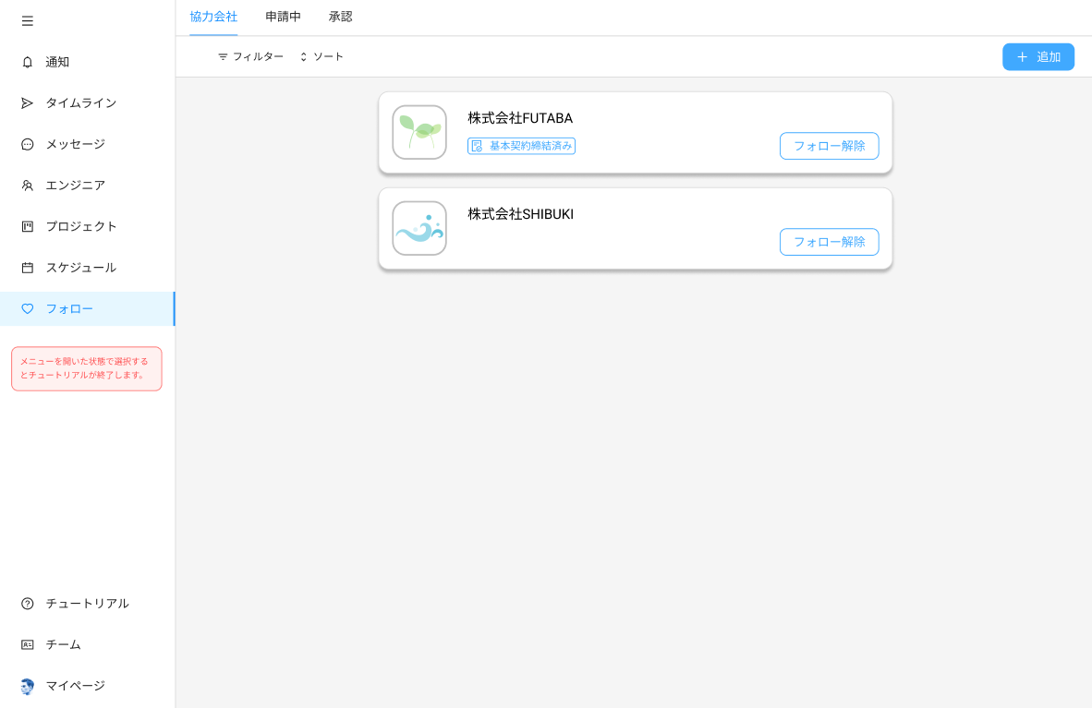
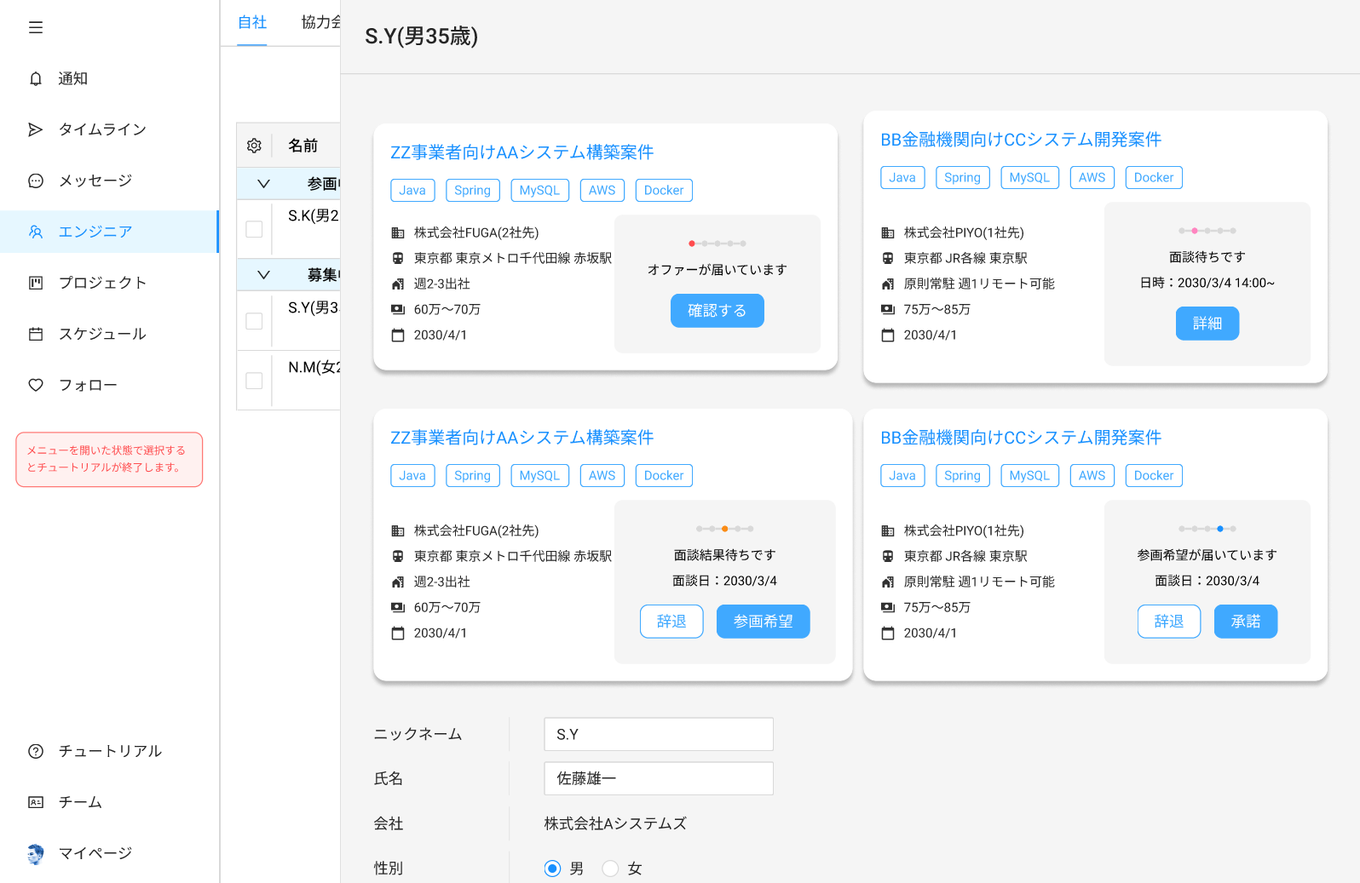
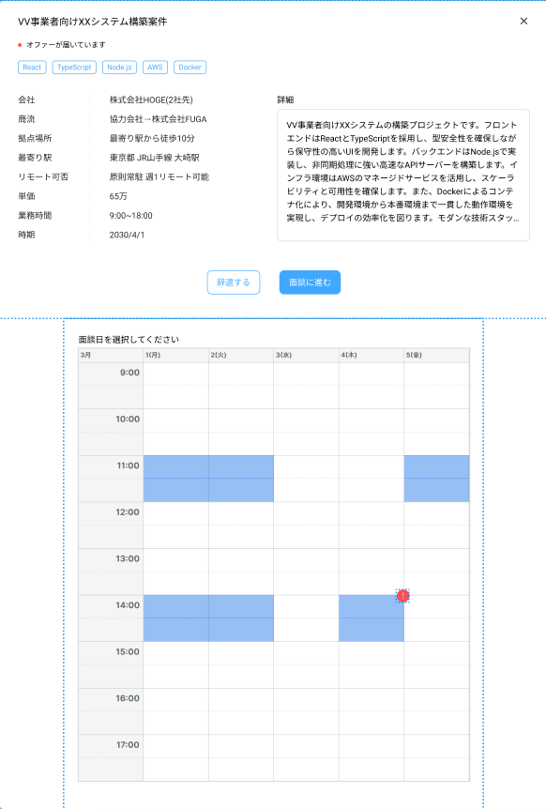
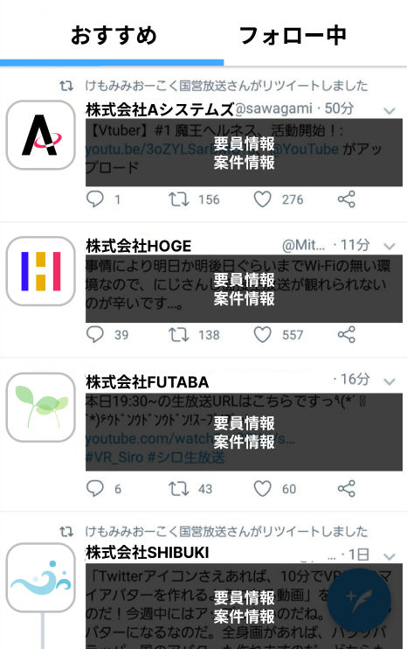
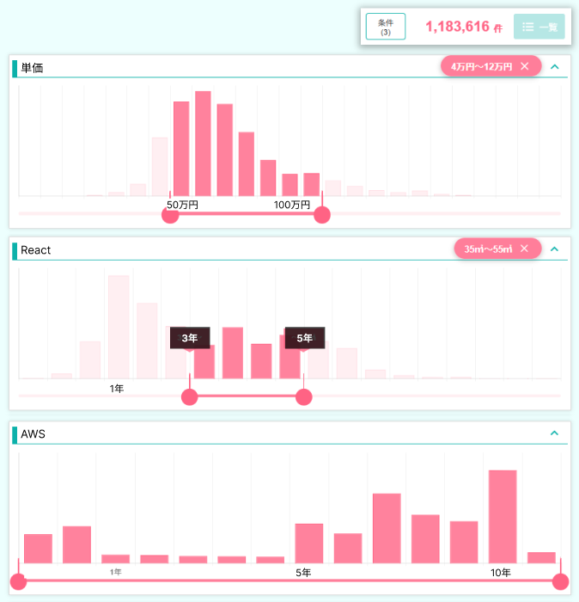
UI
隙間時間でも気軽に触れるSNSのようなUIを想定。メールの山から探す手間を全て省く。
例）フォローとタイムラインでの情報発信、絞り込みUI、面談指定でのオファー、オファー状況管理
フォロー
オファー状況管理
面談日設定
タイムライン
要員絞り込み

Slide 16
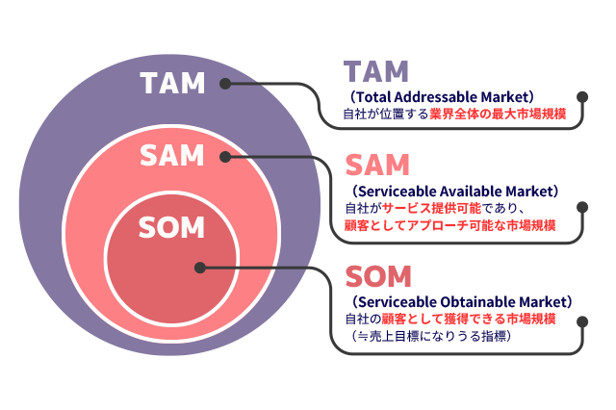
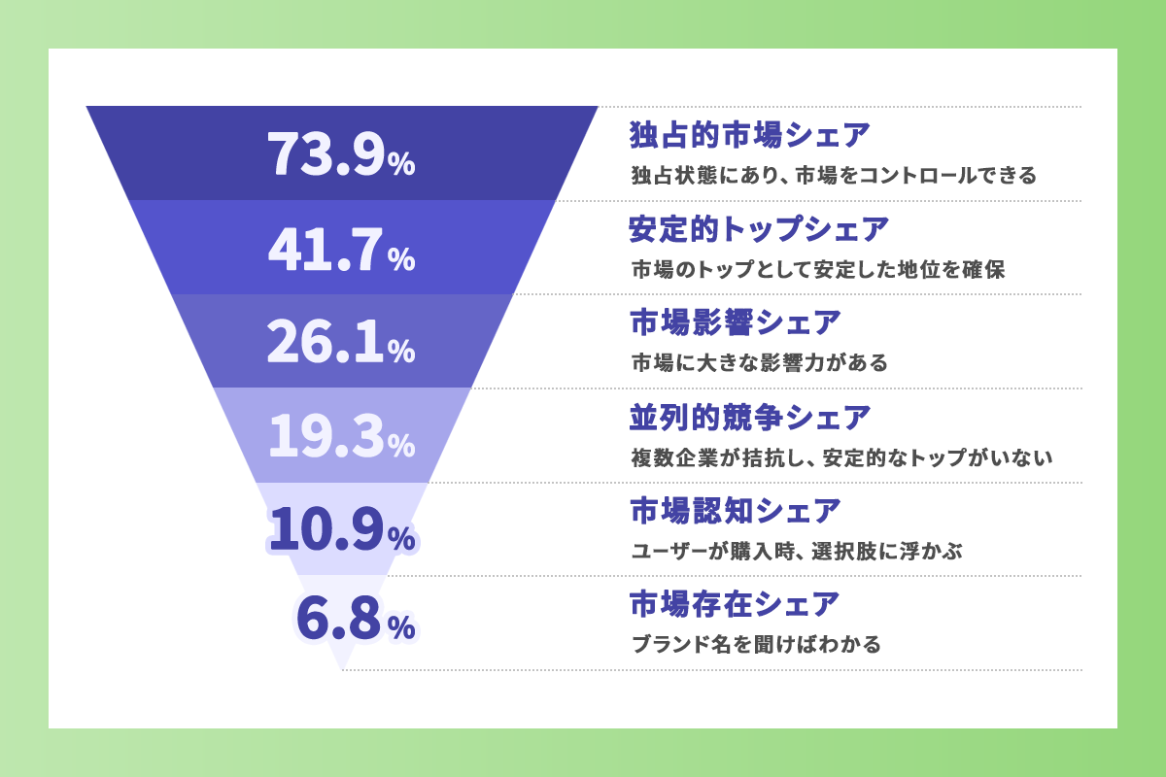
市場規模について
試算したところ「SES営業の数」は6万人程度。単価平均50万とすると300億。
よってこれを代替する本プロダクトのSAMは300億程度となる。
2030年に向けて市場浸透率6.8%を目指すこととなるが、十分な売り上規模となる想定

Slide 17
今後の展望
要員/案件マッチングのプラットフォームとなることができれば、様々な展開が狙える
事務処理の簡略化
契約書の処理：案件契約の全てのやり取りを一元化する
要員の勤怠管理：複数枚の勤務表や稼働記録が必要な場合があるが、それを一元化する
利用者の依存度を上げる機能
要員/案件の評価機能：金額交渉の根拠などに利用される想定
案件参画の保証：今まで参画した案件情報がシステム的に残る。経歴詐称の防止となる
AIによるビッグデータ活用
AIによる自動マッチング：実現できればSES営業を完全に代替できる
案件/要員の市場予測：上流案件の動きなどから募集や要員放出のタイミングが予測できSS本部に活用できる

Slide 18
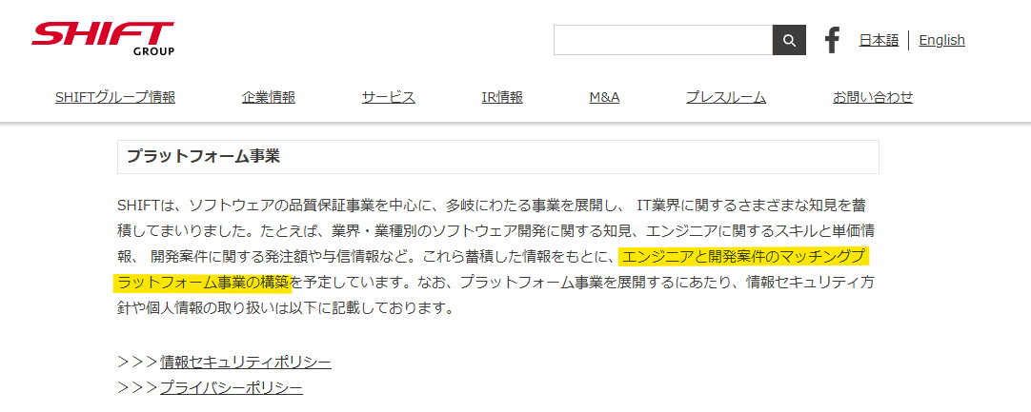
競合について
同じコンセプトの製品はいくつか存在するが、一般化はしていない
自社の要員管理しかできない or ダイレクトマッチング機能(多重請負ができない)しか提供していないためと思われる。
そのため相互フォローでの協力要員検索機能で差別化を図り他のツールにはない価値提供を行う
以下競合プロダクト
【公式】Qoala(コアラ)｜SES営業のためのマッチングAI
ようかん – SES営業必見！クラウド要員管理アプリ「ようかん」
要員稼働表｜SESコンパス
スキル管理・アサイン管理支援ツール fapi
【コモレビ】SES事業者のための営業支援ツール
SES営業向け 自動化マッチングソリューション
SESAi(セスアイ) | 生成AIがSES営業の一括管理を支援
中長期戦略 – 株式会社 SHIFT
中長期戦略 – 株式会社 SHIFT

Slide 19
補足：相互フォロー機能の調整について
フォロー機能について、いくつか法律上の問題があるため調整が必要
個人情報について
名前はイニシャルで閲覧できるようにする配慮が必要
特定個人の指定について
下請け会社のある要員を特定してオファーを行うと、派遣労働と見なされた上、派遣法に抵触する。 相互フォローした時点で、要員の一次提案を行ったとする規約が必要があり、本プロダクトでも備える。
2社先以上の要員について
2社先以上の要員＝フォロワーのフォロワーが検索できて良いのかという問題。無制限の許可は機密上問題。 ユーザーによっては公開したくない場合もあるため、許可・拒否する設定が可能なようにする。 ただし拒否しているユーザーへ案件情報がリーチできなくなるため、案件のポスト/リポスト機能で補う。
ビジネスモデルについて
フォロワーの状況によって受け取れる価値が変わるため、ビジネスモデルの細かい調整が必要（まだ未検討）

